Slide 1
组会汇报
汇报人：章恺逸 汇报时间：2023/12/17

Slide 2
CONTENTS
1
考试、作业
2
基础学习
3
论文阅读
4
未来计划

Slide 3
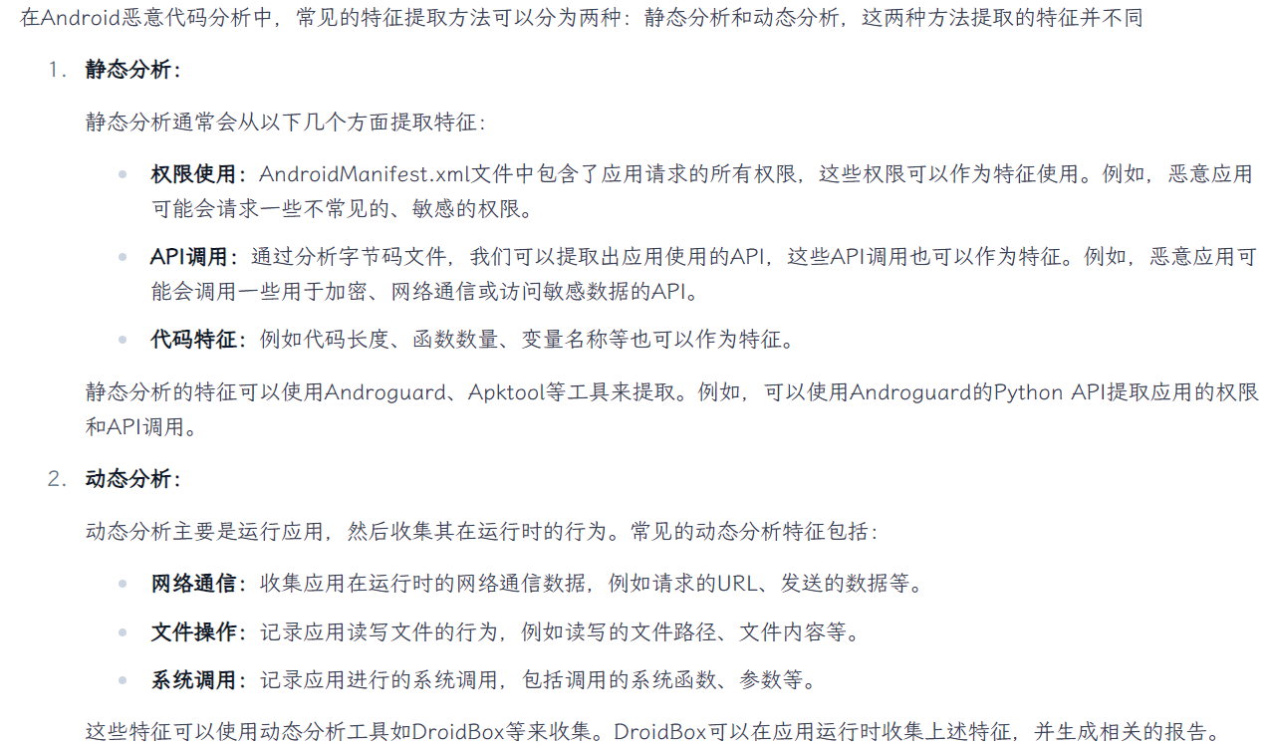
基础学习
恶意代码

Slide 4
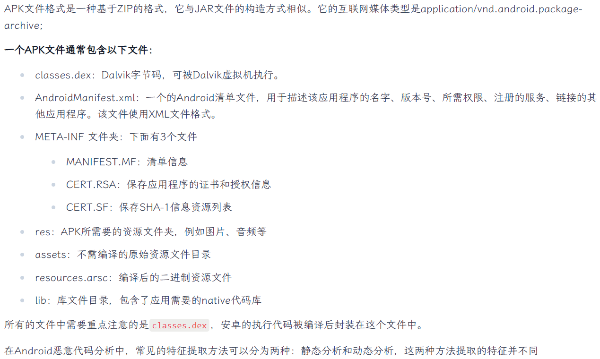
基础学习

Slide 5
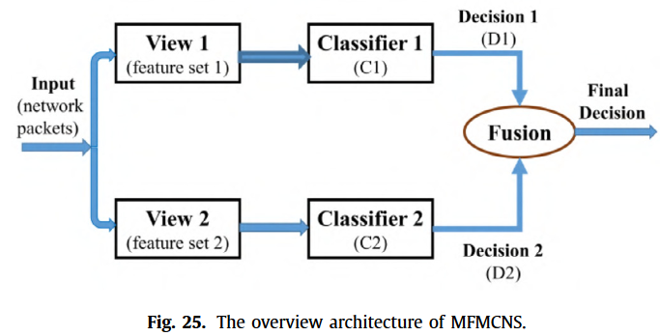
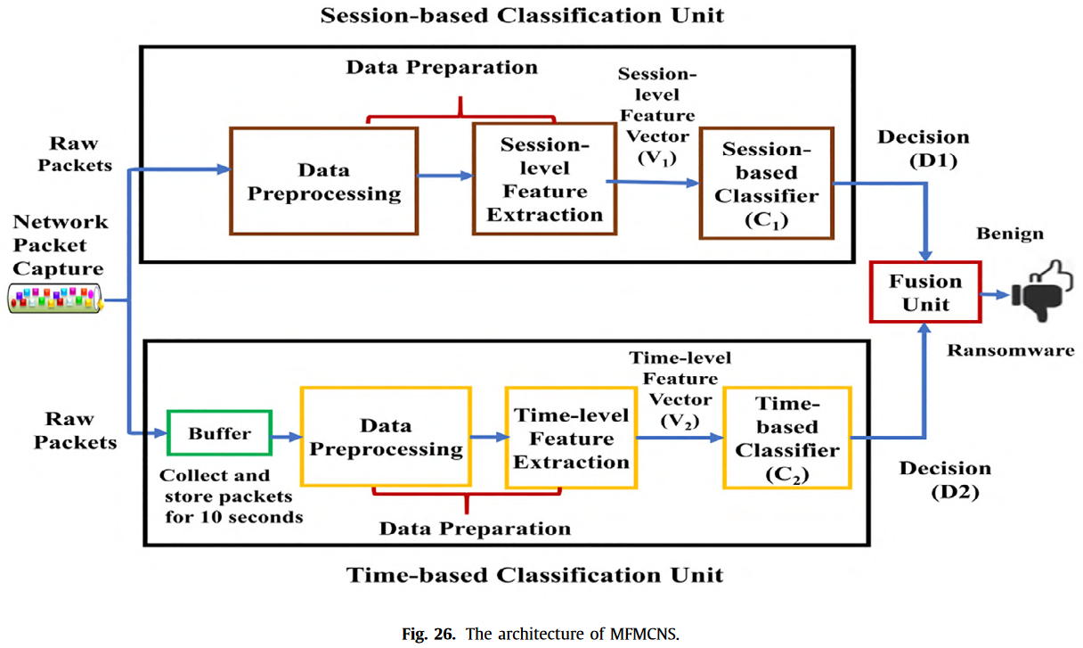
论文阅读
“Future Generation Computer Systems” （二区）
Android malware obfuscation variants detection method based on multi-granularity opcode features
检测系统的构建
1、网络流量分析和特征提取
根据领域知识对数据集中的恶意 PCAP 文件进行了分析，以提取一组描述勒索蠕虫传播行为的网络特征。并将提取出的特征分为基于会话的特征和基于时间的特征，其中还可分为分为可检测和不可检测特征。
接下来基于勒索病毒的性质，对 DNS 查询包、 TCP 连接（包括：与公共 IP 地址通信，无需事先启动 DNS 查询、三次握手、未建立的 TCP 连接情况、无数据交换的 TCP 会话）进行了分析。并基于分析，提取了两类基于流的特征来检测勒索蠕虫的传播活动。
第一类称为基于会话的特征，它依赖于勒索蠕虫生成的 TCP 连接流，该特征的数量为 13 个。而第二类依赖于特定时间收集的 TCP 连接流量，称为基于时间的特征，这些特征的数量为 11。
2、构建分类器
数据集的构建与准备：使用 Python 模块从 PCAP 文件中提取上述数据并并在数据清理后并混合分别得到基于会话和基于时间的 CSV 文件。基于会话的数据集分为了训练集和测试集，而基于时间的数据集由于其样本过少并未划分。最后还对数据进行了一定的分析。
特征筛选：使用特征的重要性来进行特征筛选，使用 Spearman 系数计算特征与标签的相关系数来衡量特征的重要性。基于这一原则，剔除了一个低相关性特征和两个相关性过高的特征。
模型的构建：使用了四个最佳的机器学习模型，决策树、KNN、SVM和判别分析（Discrimination Analysis）

Slide 6
未来计划
代码
高水平文章

Slide 7
THANK YOU

